Slide 1
Persona 欄位建構方法論
台北市虛擬市民資料集 — Silicon Sampling
Talon
N = 3,000 ｜ 24 屬性欄位 ｜ 產出日期 2026-06-10
2026

Slide 2
資料集總覽
24 個欄位依性質分為五大群組，全部依官方統計與學術理論建構
3,000
24
21
虛擬市民
屬性欄位
參考文獻
具人口、社會、經濟、心理與政治屬性
五大群組
資料來自 11 個官方機關
群組 | 欄位數 | 包含欄位
A. 基本人口屬性 | 7 | 居住地、性別、年齡、年齡組、教育程度、職業、婚姻狀況
B. 媒體與政治傾向 | 7 | 媒體習慣、政黨傾向、國家認同、厭惡政黨、政治世代、歷史印記、分裂投票傾向
C. 經濟與居住 | 3 | 產業別、月收入區間、房產持有狀態
D. 族群 | 1 | 族群（閩南／客家／外省／原住民）
E. 價值觀與關注議題 | 6 | CO 分數、ST 分數、主類型、核心動機、關注議題、關注子議題

Slide 3
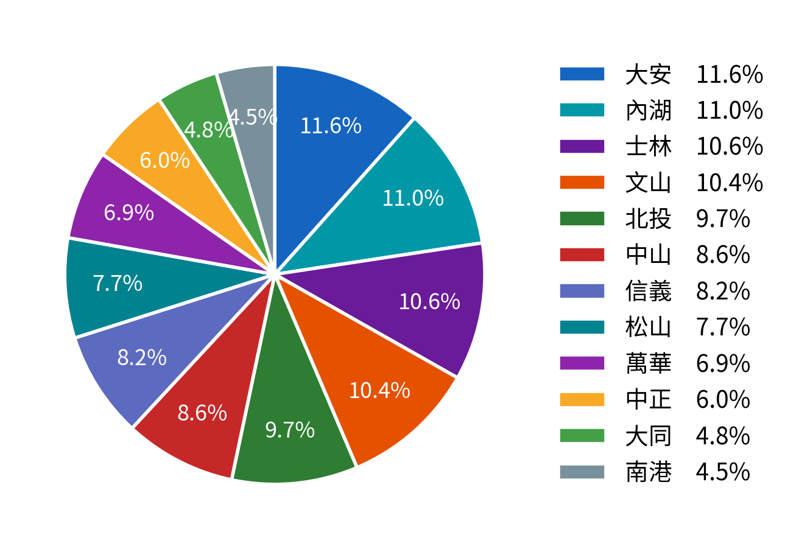
A-1 居住地
依各行政區戶籍人口占比配額，12 區產出占比與官方完全一致
建立方法
值域：12 個行政區
以各行政區戶籍人口占比為配額基準
按比例將 3,000 名虛擬市民分配至各區
每一行政區至少分配 1 位，避免小區被排除
作為政黨、族群、分裂投票之地域條件變數
📌 資料來源
臺北市民政局《各行政區戶籍人口數統計》
113 年 12 月，全市 2,490,869 人
純官方比例配額；官方 vs 產出占比逐區一致
居住地分布（N = 3,000）

Slide 4
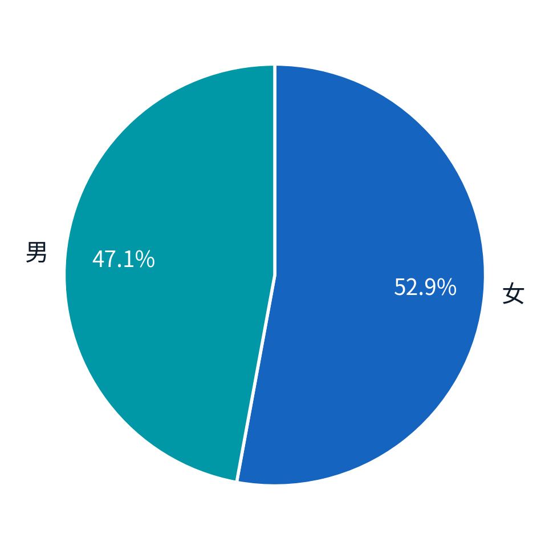
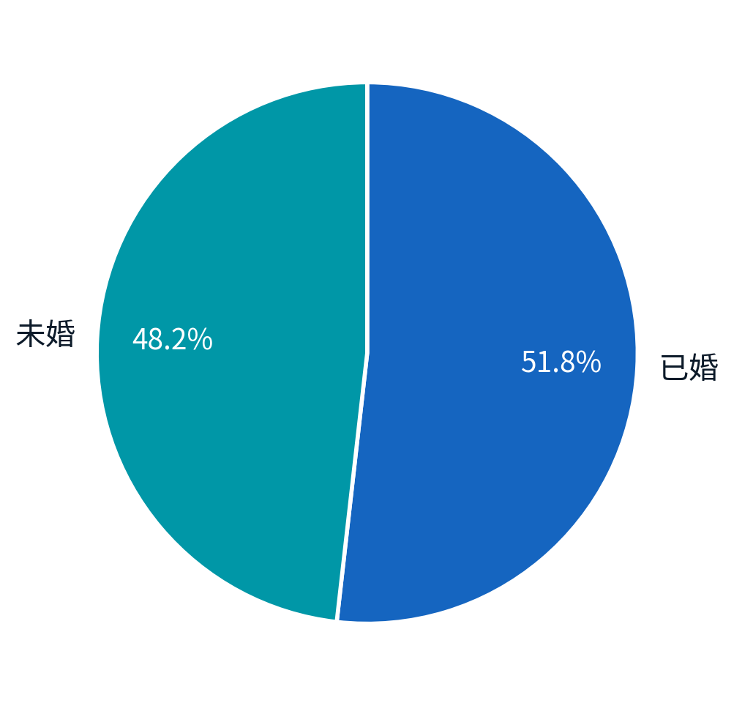
A-2 性別 ／ A-7 婚姻狀況
性別依各區男女比例精確分配；婚姻依年齡梯度＋地域微調
A-2 性別
值域：女、男
依各行政區實際男女比例分區精確分配
每一區性別結構與官方統計一致
官方 女 52.8%／男 47.2%
A-7 婚姻狀況
值域：已婚、未婚
性別（產出 52.9 / 47.1）
婚姻（產出 51.8 / 48.2）
年齡決定基本已婚機率（越年長越高）
依各區結婚登記密度作地域微調
家管身分直接套用已婚機率 0.88
官方有偶率梯度：25–29 歲 13.8% → 60–64 歲 68.4%
＊資料來源：臺北市民政局性別人口統計、婚姻登記統計（113 年）；行政院主計總處全國年齡別有偶率統計

Slide 5
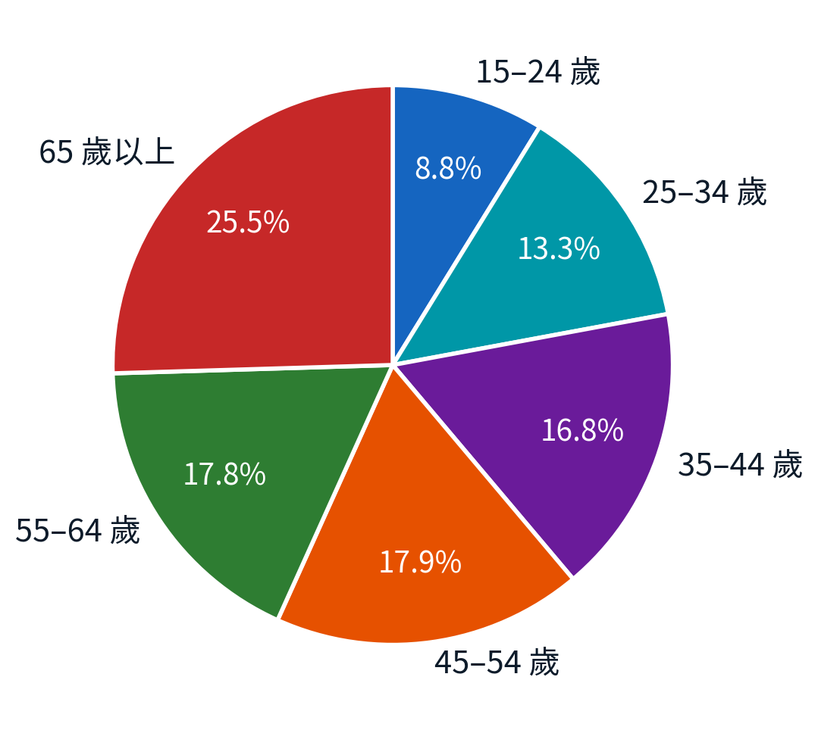
A-3 年齡 ／ A-4 年齡組
兩階段抽樣產生確切歲數，再固定換算 6 級距
建立方法
值域：連續歲數 → 6 個年齡組
① 依各區「每 5 歲一組」人口比例決定 5 歲組
② 於該組區間內隨機指派確切歲數
反映各行政區年齡結構差異（高齡化程度）
年齡組由年齡固定換算，無隨機性
為教育、收入、價值觀、投票等欄位核心條件變數
📌 資料來源
臺北市民政局《各行政區年齡別人口統計》
113 年，15 歲以上 2,187,844 人
官方 vs 產出：65 歲以上 26.3% → 25.5%
年齡組分布（N = 3,000）

Slide 6
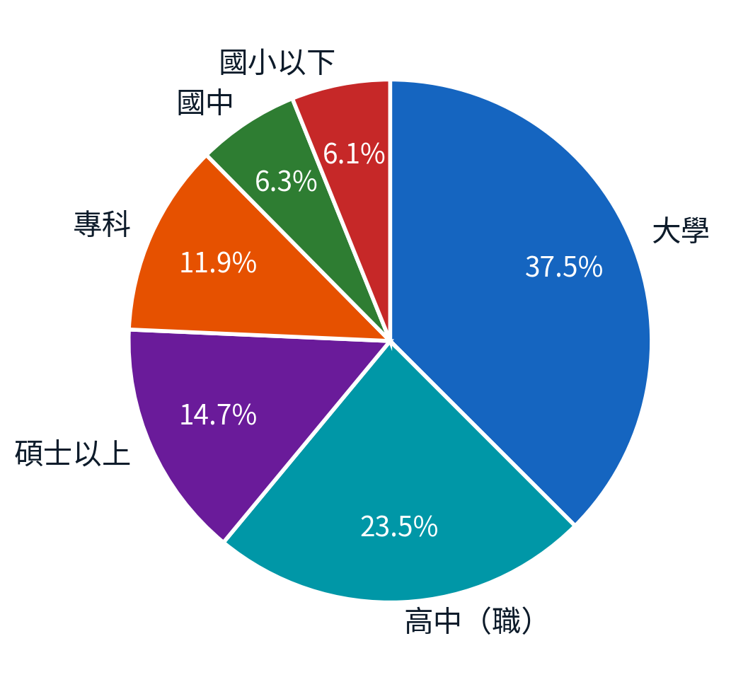
A-5 教育程度
依官方教育分布比例分配，加入年齡合理性檢查
建立方法
值域：6 級（碩士以上～國小以下）
依台北市教育程度分布按比例分配
年齡合理性檢查：學歷不得違反年齡上限
碩士至少 22 歲、大學至少 18 歲
避免「18 歲擁有碩士學歷」之矛盾
📌 資料來源
臺北市主計處／民政局《教育程度別人口統計》（113 年）
官方 vs 產出：大學 38.5% → 37.5%、碩士以上 15.6% → 14.7%
教育程度分布（N = 3,000）

Slide 7
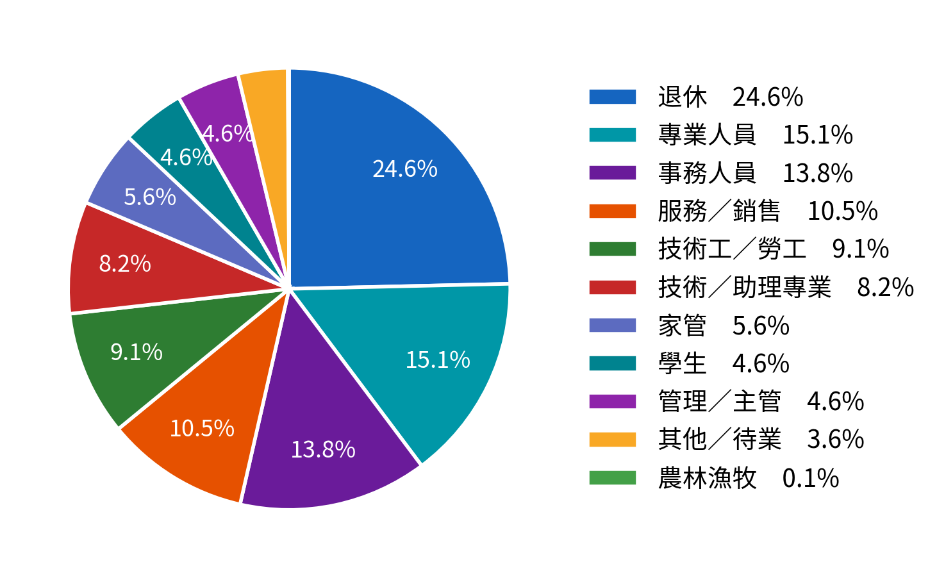
A-6 職業
先判定勞動狀態，再依臺北市就業結構分配職業類別
建立方法
值域：11 類（含退休／學生／家管）
① 依年齡判定勞動狀態（就業／就學／退休／家管）
② 就業者依臺北市就業結構分配職業類別
合理性限制：低學歷不分配管理職、
70 歲以上就業者多歸專業人員、男性家管高機率重抽
為「產業別」「月收入區間」之上游條件變數
📌 資料來源
職業分布（全體 3,000 人，含非就業）
臺北市主計處《就業結構統計》（就業者職業別占比）
官方 vs 產出（就業者）：專業人員 24.3% → 24.6%

Slide 8
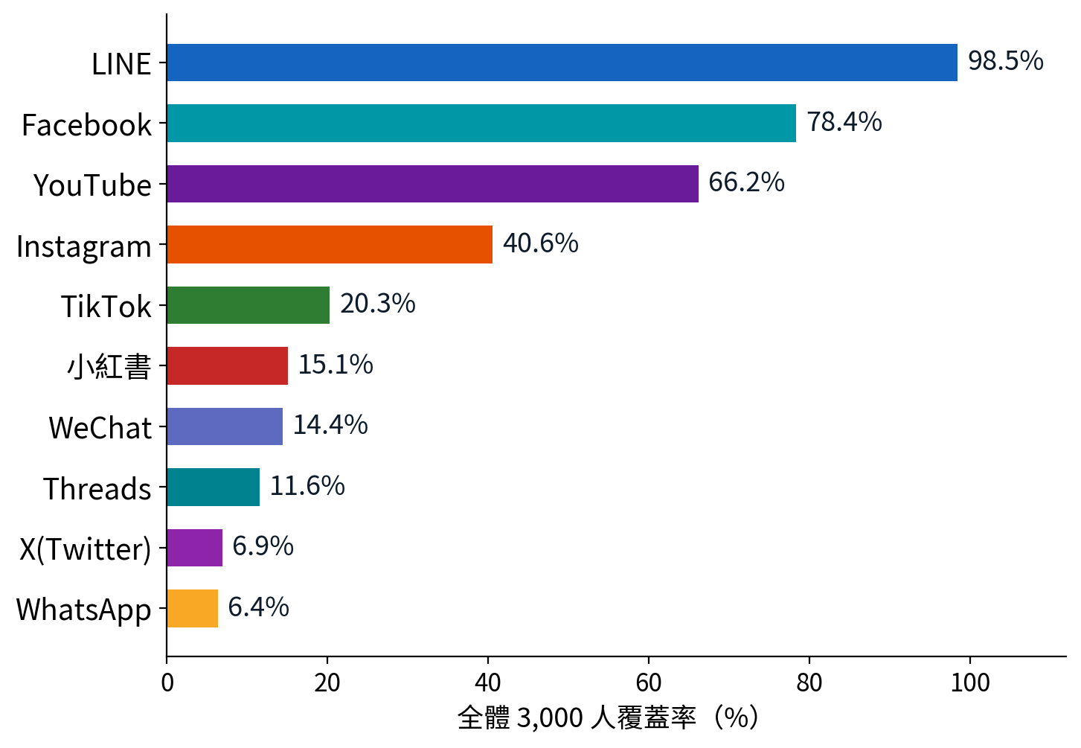
B-1 媒體習慣
依各年齡層真實平台使用率逐一判定（15 平台可複選，故以長條圖呈現）
建立方法
值域：15 個平台，可複選
依各年齡層真實使用率逐平台判定是否使用
年輕族群 IG／TikTok 機率高、長者低
至少保留 LINE 作為基本通訊平台
65 歲以上排除使用率 < 2% 的年輕導向平台
媒體種數作為 ST 軸與分裂投票之條件信號
📌 資料來源
NCC《媒體使用行為及滿意度調查》
各平台年齡層使用率基礎統計
平台覆蓋率（全體 3,000 人，可複選）

Slide 9
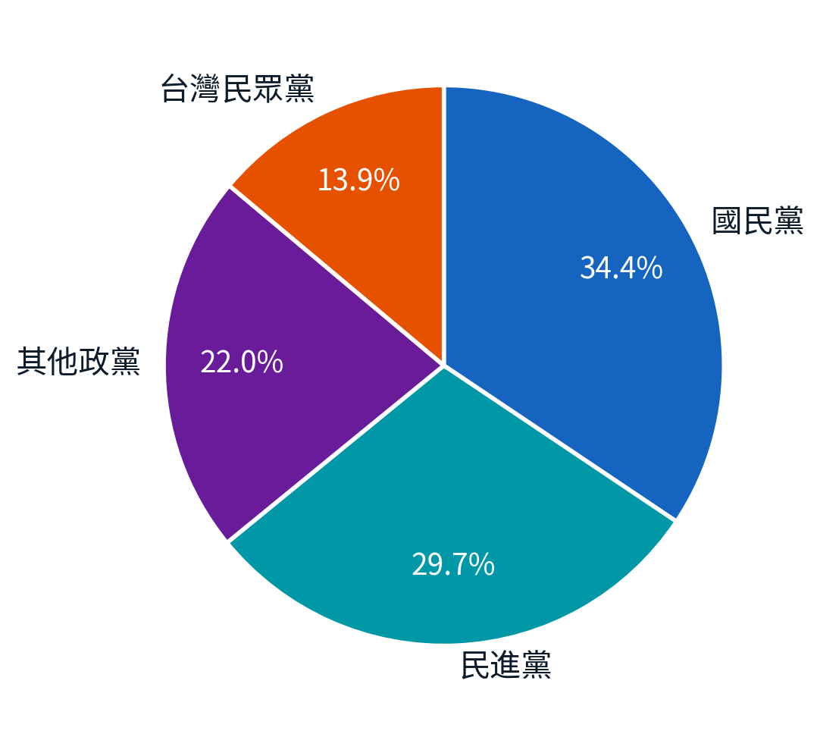
B-2 政黨傾向
直接以 2020 不分區立委各區真實得票結構分配
建立方法
值域：國民黨、民進黨、其他政黨、台灣民眾黨
依各行政區 2020 年第 10 屆立委（不分區）
選舉之實際政黨得票比例分配
偏綠區民進黨機率較高，偏藍區相反
為國家認同、厭惡政黨、分裂投票、
價值觀 CO 軸等多欄之關鍵條件變數
📌 資料來源
中央選舉委員會《2020 年第 10 屆全國不分區立委
選舉—臺北市各區得票數一覽表》
依真實開票比例，無主觀調整
政黨傾向分布（N = 3,000）

Slide 10
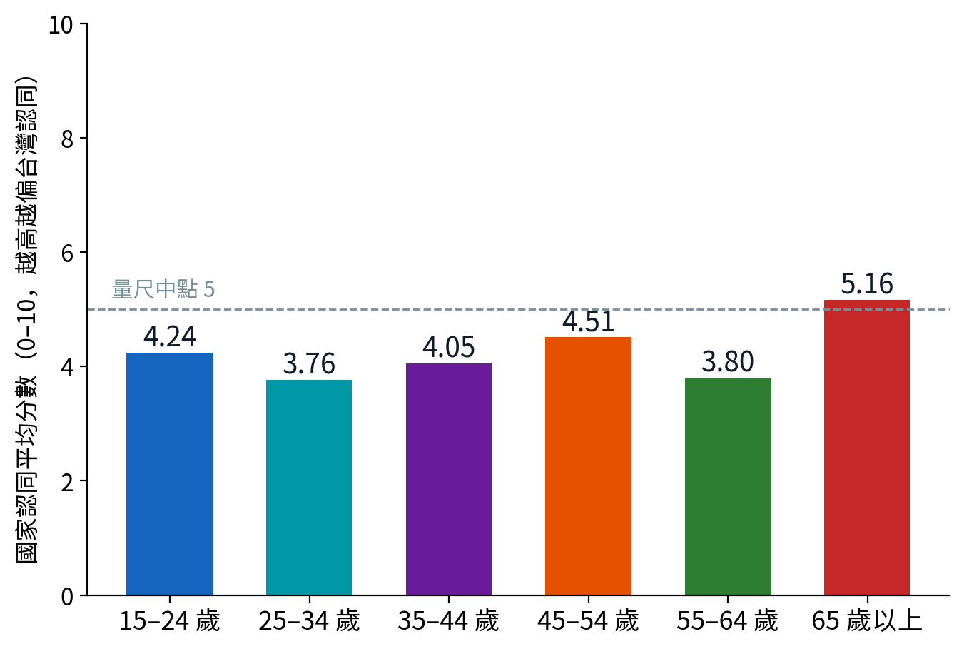
B-3 國家認同
連續量尺，依政黨別分布形狀產生，以民調年齡組平均作分布基準
建立方法
值域：0–10 連續量尺（越高越偏台灣認同）
依不同政黨傾向之「分布形狀」隨機產生分數
民進黨支持者平均較高且集中
國民黨支持者較低且較分散
常用 WeChat／小紅書者設分數上限
（反映跨海峽資訊環境之關聯）
📌 資料來源
TPOC 民意調查資料（各年齡組平均值作為分布基準）
無單一論文；採政治認同×政黨傾向之一般性結論
民調各年齡組平均分數（分布基準）

Slide 11
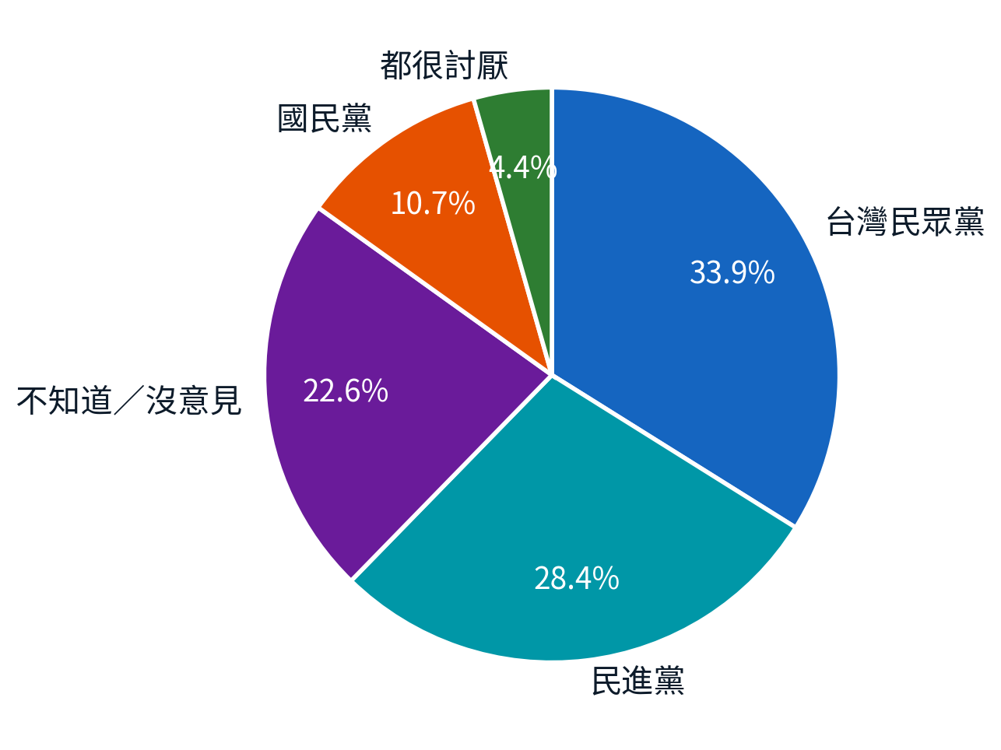
B-4 厭惡政黨
以真實民調樣本最近鄰匹配分配
建立方法
值域：5 類｜方法：最近鄰匹配
從真實民調樣本中找出條件相近之受訪者
（同地區、年齡、教育、性別）
依其最反感政黨之分布進行分配
排除該市民本身支持之政黨
作為分裂投票傾向的正向信號之一
📌 資料來源
TPOC 民意調查資料
民調 vs 產出：民眾黨 32.1% → 33.9%、民進黨 31.0% → 28.4%
厭惡政黨分布（N = 3,000）

Slide 12
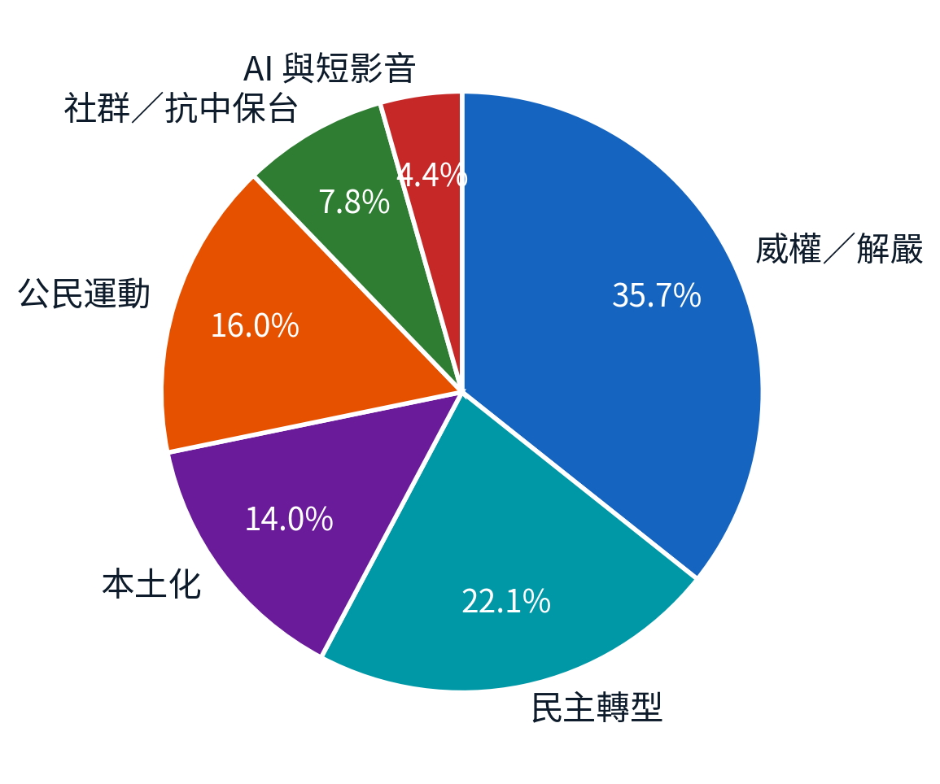
B-5／B-6 政治與歷史印記（世代／事件）
以「20 歲啟蒙年」劃分 6 個政治世代，並配對標誌性政治事件
建立方法
值域：6 個政治世代＋37 種標誌事件
依年齡劃分 6 個政治世代
各世代以「20 歲啟蒙年」對應之歷史時期界定
B-6 以 20 歲當年重大政治事件配對
作為其「政治成年記憶」
高頻事件：美麗島事件 537、賴清德當選 213
📌 參考論文
Mannheim, K. (1952). The Problem of Generations
政治世代理論：同一時期成長者共享政治記憶，
形成世代意識；資料：台灣歷史年表
政治世代分布（N = 3,000）

Slide 13
B-6 世代、年齡與代表事件對照
以「20 歲啟蒙年」對應之歷史時期界定，年齡越大、世代越早（以 2026 年現齡為準）
政治世代 | 2026 年現齡 | 約略出生年 | 形成期（20 歲啟蒙年）代表事件 | 人數
威權／解嚴世代 | 59 歲以上 | 1967 以前 | 白色恐怖、美麗島事件（1979）、江南案（1984）、民進黨成立（1986）、解嚴（1987） | 1,071
民主轉型世代 | 47–58 歲 | 1968–1979 | 蔣經國逝世、野百合學運（1990）、立委全面改選（1992）、首次總統直選（1996） | 662
本土化世代 | 39–46 歲 | 1980–1987 | 首次政黨輪替（2000）、SARS（2003）、兩顆子彈（2004）、紅衫軍倒扁（2006） | 420
公民運動世代 | 28–38 歲 | 1988–1998 | 馬英九當選（2008）、洪仲丘案（2013）、太陽花學運（2014）、同婚釋憲（2017） | 481
社群網路／抗中保台世代 | 20–27 歲 | 1999–2006 | 香港反送中（2019）、蔡英文 817 萬票連任／COVID-19（2020）、賴清德當選（2024） | 234
AI 與短影音世代 | 15–19 歲 | 2007–2011 | 成長記憶：反送中、COVID-19、俄烏戰爭、社群假訊息 | 132
＊B-6 以該市民「20 歲時」對應年份配對當年重大政治事件，作為其政治成年記憶（共 37 種）；資料來源：台灣歷史年表

Slide 14
B-7 分裂投票傾向（三層複合模型）
值域：0.05–0.95 連續機率，越高越可能總統票與政黨票投不同政黨
01
02
03
Level 1 強否信號
Level 2 信號加減分
Level 3 行政區校正
立場鮮明者固定低機率 0.10
兩大黨×深色認同（1–3／8–10）
65 歲以上固定政黨傾向者
→
prob = 0.5 + 0.10×(正−負)
正向：15–34 歲、認同居中、
平台 ≥ 3、有厭惡政黨
負向：55+、僅 LINE、支持兩大黨
→
2020 各區總統票 vs 政黨票落差
標準化後映射 ±0.05
避免生態謬誤
📌 參考論文（6 篇）
Campbell et al. (1960) The American Voter（密西根模型）｜Cox (1997) Making Votes Count（策略投票）
Mutz (2006) Hearing the Other Side（跨立場媒體暴露）｜King (1997) Ecological Inference（生態推論）
陳陸輝（2000）《選舉研究》、吳重禮（2003）《政治科學論叢》：本土拆票實證
＊現實校驗（中選會 2024 總統票 vs 政黨票）：民進黨 −3.89pp、國民黨 +1.09pp、民眾黨 −4.39pp

Slide 15
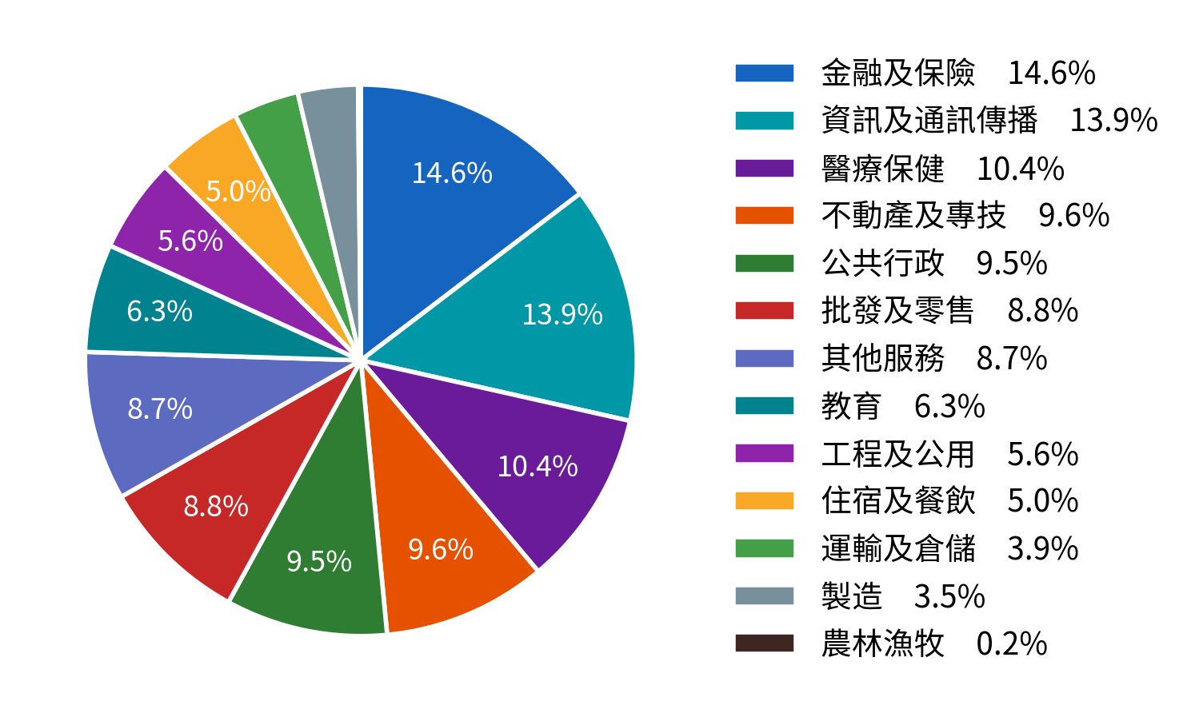
C-1 產業別
職業別條件機率加權抽樣＋台北市產業結構調整
建立方法
值域：13 個行業大類＋非就業人口
① 以全國行業分布為基底權重，
依「職業 × 行業」條件機率矩陣抽樣
② 台北市調整係數：資訊 ×3.0、金融 ×2.5、
公行 ×1.8；製造 ×0.25、農林 ×0.05
③ 退休／學生／家管／待業不分配產業
📌 參考論文／資料來源
產業別分布（就業者 1,844 人）
Heckman & Honoré (1990) Roy Model：職業排序／勞動市場結構理論
主計總處《人力資源調查年報》表 46（111 年）；臺北市統計年報表 34

Slide 16
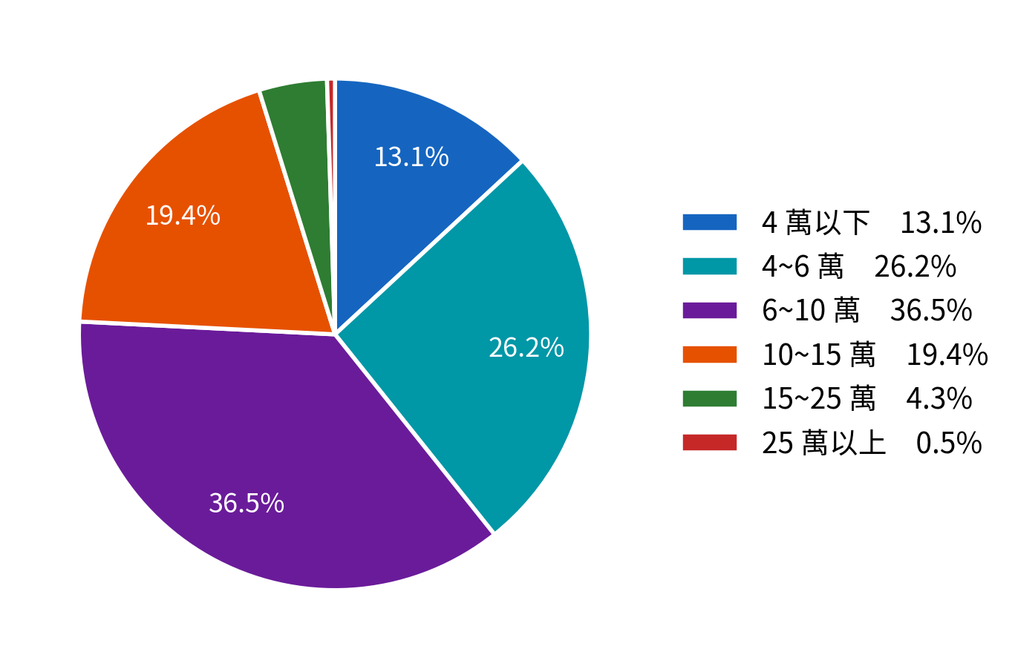
C-2 月收入區間
職業 × 教育 × 年齡三因素相乘，級距依十等分位 × 台北加成 1.35
建立方法
值域：6 級距（4 萬以下～25 萬以上）
三因素相乘後正規化抽樣：
職業（基底分布）× 教育（研究所中位數約為
大學 2 倍）× 年齡（40–54 歲較高）
級距切點＝全國薪資十等分位 × 台北加成 1.35
（中位數 70.8 ÷ 52.5 萬；調整後誤差僅 0.1%）
📌 資料來源
主計總處《受僱員工全年總薪資中位數及分布統計》（112 年）
《薪情平台》交叉查詢；臺北市《家庭收支調查》（112 年）
月收入分布（估計 vs 產出：6~10 萬 35% → 36.5%）

Slide 17
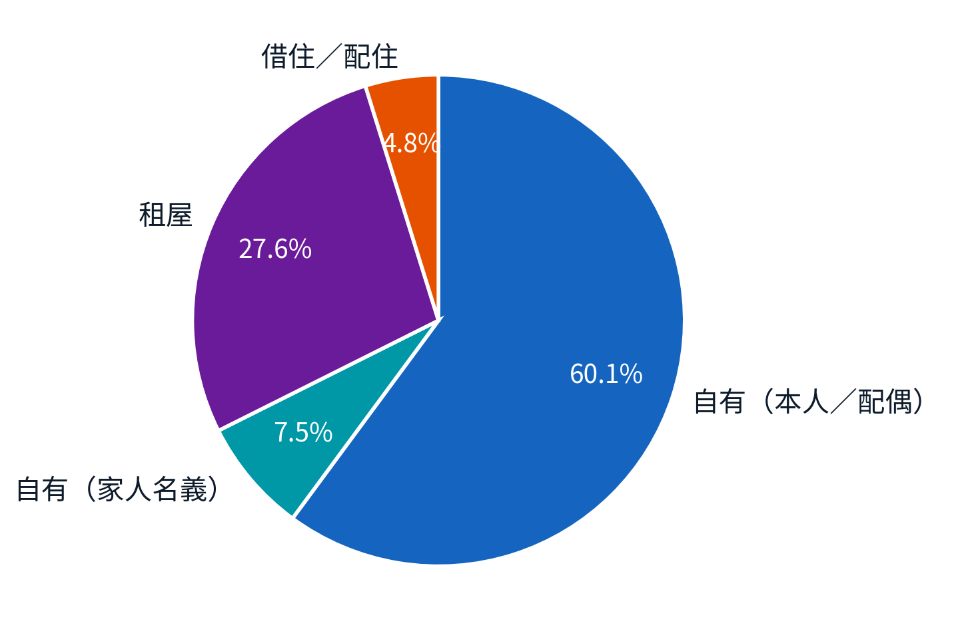
C-3 房產持有狀態
以普查自有率 72.1% 為底層，依年齡、收入、婚姻條件調整
建立方法
值域：4 類（自有×2、租屋、借住／配住）
以台北市住宅自有率 72.1% 為底層分布
年齡：年輕租屋機率高、40 歲以上自有攀升
收入：越高自有機率越高（高房價所得比）
婚姻：已婚者購屋機率提升
產出自有合計 67.6%，與普查方向一致
📌 資料來源
主計總處《109 年人口及住宅普查》（自有率 72.1%）
《113 年家庭收支調查》（含親屬自有 84.4%）
政大不動產研究中心（2024）出租住宅統計
房產持有分布（N = 3,000）

Slide 18
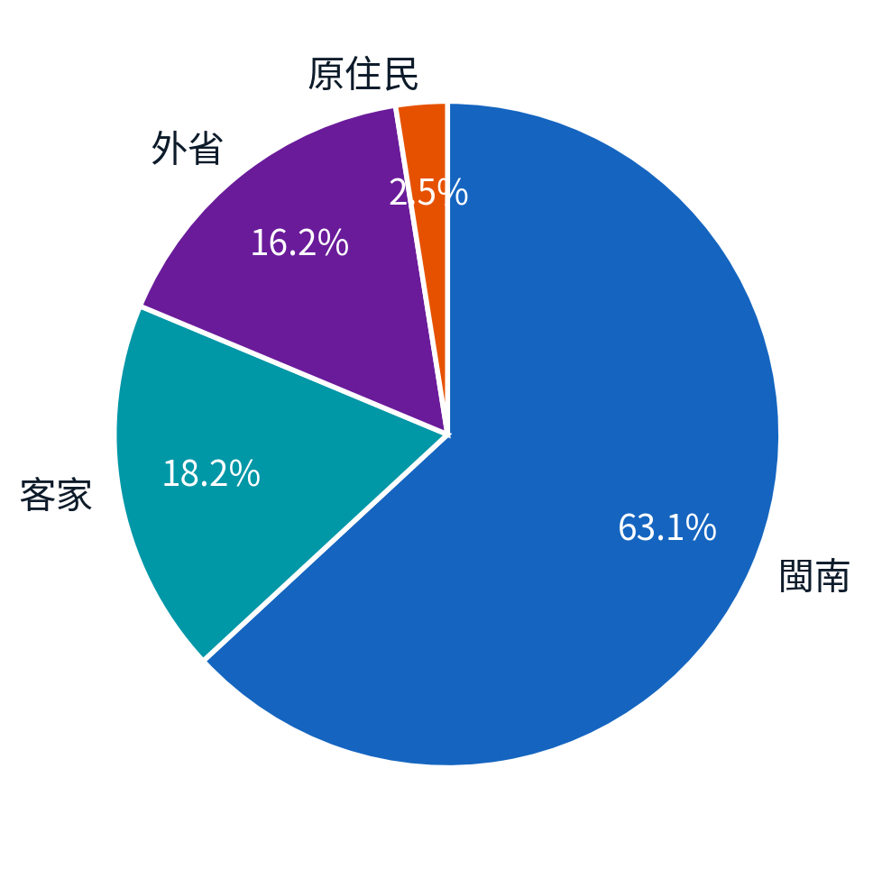
D-1 族群
採「現代自我認同」定義，三維度條件機率調整
建立方法
值域：閩南、客家、外省、原住民
依「自己認為屬於哪個族群」而非祖籍血緣
年齡（最強因子）：外省 65+ ×2.5、15–24 ×0.3
居住地（眷村地理）：中正大安 ×1.4、萬華大同 ×0.7
政黨交叉驗證：外省 × 國民黨 ×1.6、民進黨 ×0.4
邊界：外省上限 0.60、閩南下限 0.15
📌 參考論文／資料來源
葉高華（2016／2018）：眷村歷史地理分布｜吳乃德（2002）：外省×國民黨忠誠
客委會 110 年全國客家調查（樣本 63,111 份）；原民會；北市民政局
族群分布（基準 vs 產出：客家 17.4% → 18.2%）

Slide 19
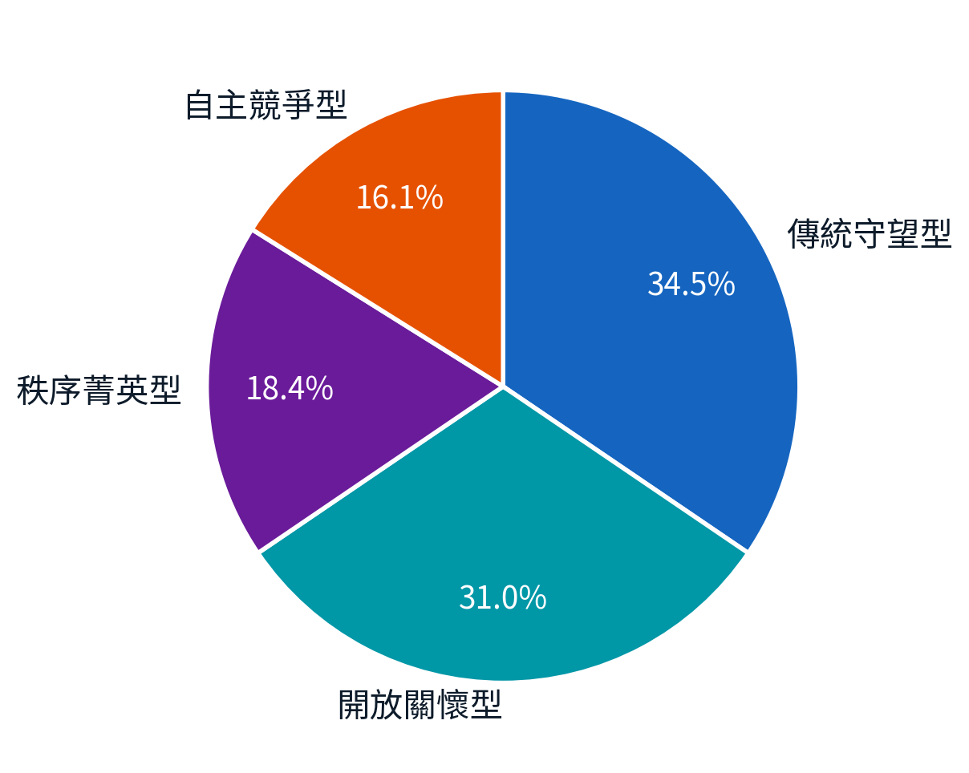
E-1～E-4 社會價值觀
以 Schwartz 兩條正交軸定位，組合出 4 主類型與核心動機
建立方法
值域：CO／ST 分數 [−10, +10]＋4 主類型
CO 軸（保守↔開放）：年齡、教育、宗教、
政黨、國家認同、族群六項加總線性縮放
ST 軸（自我提升↔超越自我）：性別、教育、
收入、職業、宗教、媒體多元度六項加總
兩軸正負組合 → 4 主類型，各對應一句核心動機
📌 參考論文（Schwartz 系列 4 篇）
Schwartz (1992) 基本人類價值理論（82 國驗證，唯一理論框架）
Schwartz & Rubel (2005) 性別差異｜Saroglou et al. (2004) 宗教與價值
Schwartz et al. (2014) 價值與政治；驗證：WVS 第 7 波台灣資料
價值觀主類型分布（N = 3,000）

Slide 20
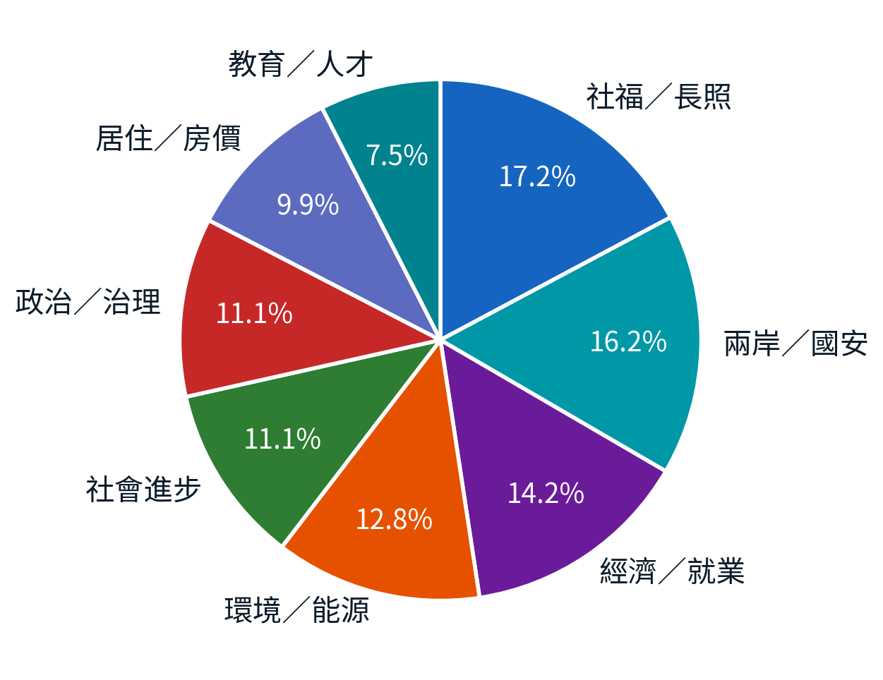
E-5／E-6 關注議題／關注子議題
每人 1–3 個議題標籤，8 大類加權得分後機率抽樣
建立方法
值域：8 大議題類，各對應代表子議題
年齡組：25–34 調高居住／經濟，45+ 調高社福／兩岸
教育：高學歷調高環境／社進／治理
收入：4 萬以下調高經濟／社福
政黨、媒體、世代、價值觀主類型依方向性對映
子議題於選定大類中抽取，與核心動機邏輯一致
📌 參考論文（4 篇）
Inglehart (1977／1997) 後物質主義｜Elder (1994) 生命歷程理論
McCombs & Shaw (1972) 議程設定｜Mannheim (1952) 世代理論
資料：衛福部長照需求評估、內政部住宅狀況調查
關注議題分布（單一首選計）

Slide 21
資料來源一覽
11 個機關之官方統計與調查資料
機關 | 提供資料 | 用於欄位
臺北市政府民政局 | 各區性別／年齡／婚姻登記人口統計 | 居住地、性別、年齡、婚姻
臺北市政府主計處 | 教育程度、就業結構、家庭收支、統計年報 | 教育、職業、產業、月收入、房產
行政院主計總處 | 人力資源調查、薪資統計、家庭收支、普查 | 婚姻、產業、月收入、房產
中央選舉委員會 | 2020 總統＆不分區立委台北市開票結果 | 政黨傾向、分裂投票傾向
客家委員會 | 110 年全國客家人口暨語言基礎資料調查 | 族群
原住民族委員會 | 原住民人口統計 | 族群
衛生福利部 | 長照需求評估 | 關注議題
內政部 | 住宅狀況調查 | 關注議題、房產（參照）
政大不動產研究中心 | 房價負擔／出租住宅統計 | 房產持有狀態
國家通訊傳播委員會 | 媒體使用行為調查 | 媒體習慣
TPOC | 民意調查資料 | 國家認同、厭惡政黨

Slide 22
參考文獻一覽（一）價值觀與議題理論
深層心理欄位之理論依據
文獻 | 理論 | 用於欄位
Schwartz (1992). Universals in the Content and Structure of Values. AESP, 25 | 基本人類價值理論 | CO／ST 軸
Schwartz & Rubel (2005). Sex Differences in Value Priorities. JPSP, 89(6) | 價值之性別差異 | ST 軸性別打分
Saroglou et al. (2004). Values and Religiosity: A Meta-analysis. PAID, 37(4) | 宗教×傳統順從 | 宗教打分
Schwartz et al. (2014). Basic Personal Values… Political Values. Pol. Behav., 36(2) | 價值×政治左右 | 政黨打分
Inglehart (1977; 1997). The Silent Revolution; Modernization and Postmodernization | 後物質主義 | 關注議題
Elder (1994). Time, Human Agency, and Social Change. SPQ, 57(1) | 生命歷程理論 | 議題×年齡
McCombs & Shaw (1972). The Agenda-Setting Function of Mass Media. POQ, 36(2) | 議程設定理論 | 議題×媒體
Mannheim (1952). The Problem of Generations | 政治世代理論 | 政治世代、議題

Slide 23
參考文獻一覽（二）投票行為・族群・勞動市場
分裂投票、族群與產業欄位之理論依據
文獻 | 理論／結論 | 用於欄位
Campbell et al. (1960). The American Voter | 密西根模型／政黨認同 | 分裂投票
Cox (1997). Making Votes Count | 理性選擇／策略投票 | 分裂投票
Mutz (2006). Hearing the Other Side | 跨立場媒體暴露 | 分裂投票
King (1997). A Solution to the Ecological Inference Problem | 生態推論方法 | 分裂投票
Robinson (1950). Ecological Correlations… ASR, 15(3) | 生態謬誤警示 | 分裂投票
陳陸輝（2000）〈台灣選民政黨認同的持續與變遷〉《選舉研究》7(2) | 淺色選民較易拆票 | 分裂投票
吳重禮（2003）〈我國選民分裂投票之研究〉《政治科學論叢》19 | 認同強度最顯著預測因子 | 分裂投票
Wu (2008). Split-ticket Voting in Taiwan. Electoral Studies, 27(3) | 台灣拆票實證 | 分裂投票
葉高華（2016；2018）〈外省人在哪裡？〉〈外省人的人數、來源與分布〉 | 眷村歷史地理分布 | 族群
吳乃德（2002）〈認同衝突和政治信任〉《台灣社會學》4 | 外省×國民黨忠誠度 | 族群
Heckman & Honoré (1990). The Empirical Content of the Roy Model | 職業排序／勞動市場結構 | 產業別

Slide 24
Thanks
感謝聆聽 — Persona 欄位建構方法論
Talon

